Slide 1





INTRODUCTION AUX SYSTÈMES D'INFORMATION - LICENCE 3 MIAGE - 2025/2026
GESTION DES VENTES DE CHAUSSURES
Enseignant encadrant : M. CHERGUI Anis
Ngoc Tram Anh NGUYEN - 42006320
Khanh Huyen VU - 42019836

Slide 2


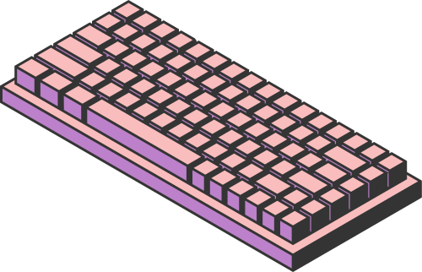
INTRODUCTION AUX SYSTÈMES D'INFORMATION - LICENCE 3 MIAGE - 2025/2026
Context: projet réalisé dans le cadre du cours de Programmation Web et Introduction à PHP.
Objectif : créer une application web pour gérer les ventes de chaussures.
Context et Objectif

Slide 3
INTRODUCTION AUX SYSTÈMES D'INFORMATION - LICENCE 3 MIAGE - 2025/2026
Rôle du SI dans la gestion des ventes de chaussures
Centralisation des données
Produits, clients, commandes et stocks regroupés dans un système unique et fiable.
Gestion optimisée des stocks
Suivi en temps réel, alertes de rupture, planification des réapprovisionnements.
Automatisation des processus de vente
Commandes, factures, bons de livraison générés automatiquement.
Amélioration de la relation client
Historique d’achats, gestion des retours, meilleure réactivité.
Aide à la décision
Statistiques de vente, analyse des performances, tendances produits.
Sécurité et traçabilité
Contrôle d’accès, données protégées, suivi des actions dans le système.

Slide 4






INTRODUCTION AUX SYSTÈMES D'INFORMATION - LICENCE 3 MIAGE - 2025/2026
Technologies utilisées
Intérêt du projet
CONCRET
FORMATEUR
PRATIQUE

Slide 5


INTRODUCTION AUX SYSTÈMES D'INFORMATION - LICENCE 3 MIAGE - 2025/2026
Serveur Web
PHP + Apache
Requête SQL
Base de Données
MySQL
Requête HTTP
Client
Utilisateur
Résultat SQL
Page HTML affiche
Ce schéma illustre le fonctionnement du système client–serveur de notre application. L’utilisateur envoie une requête via le navigateur (client).
Le serveur web en PHP traite cette requête, interagit avec la base de données MySQL pour récupérer ou modifier les données,puis renvoie une page HTML affichée dans le navigateur.
Ce modèle garantit une communication claire et rapide entre l’utilisateur et le système.

Slide 6

INTRODUCTION AUX SYSTÈMES D'INFORMATION - LICENCE 3 MIAGE - 2025/2026
Pharse 1 - Analyse des besoins
Définir les besoins et la faisabilité du projet
📄 Besoins principaux
Gestion des produits
Gestion des clients / fournisseurs
Commandes & ventes
Statistiques
Authentification admin
Contraintes
Technologies imposées (PHP/MySQL)
Application accessible via navigateur
Projet réalisé par 2 étudiantes

Slide 7

INTRODUCTION AUX SYSTÈMES D'INFORMATION - LICENCE 3 MIAGE - 2025/2026
Phase 2 – Analyse : Spécifications fonctionnelles
💡 Spécifications fonctionnelles générales
La gestion des produits (ajout, modification, suppression, recherche)
La gestion des clients, fournisseurs et commandes
Le suivi des ventes et des statistiques
L’authentification de l’administrateur
⚙️ Spécifications fonctionnelles détaillées
Ajouter un produit (nom, prix, marque, fournisseur, stock)
Créer une commande et générer un bon de livraison
Afficher les produits les plus vendus
Contrôler l’accès via login/mot de passe

Slide 8
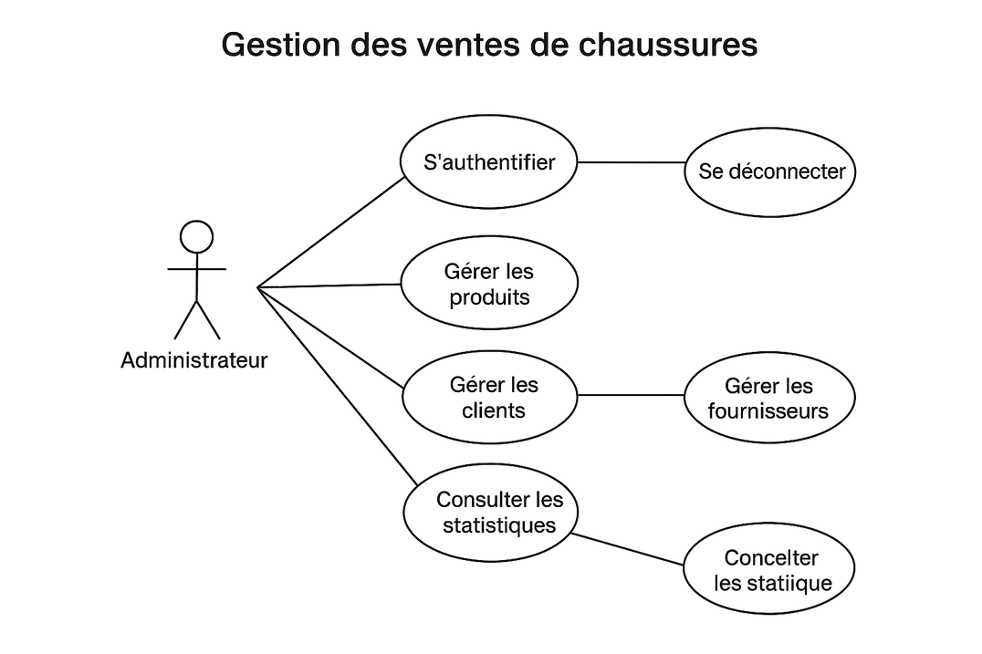
INTRODUCTION AUX SYSTÈMES D'INFORMATION - LICENCE 3 MIAGE - 2025/2026
Phase 2 – Analyse : Spécifications techniques et UML
🧠 Spécifications techniques
Architecture trois-tiers
Couche Présentation : HTML / CSS / JavaScript
Couche Logique métier : PHP procédural
Couche Données : MySQL (tables normalisées, clés étrangères)
Sécurité
Mots de passe hashés (password_hash / password_verify)
Requêtes SQL préparées → protection contre SQL Injection
Validation des données côté serveur
Sessions sécurisées (regénération d’identifiant, contrôle d’accès)
Performance
Index sur les colonnes les plus utilisées (nom produit, date commande…)
Pagination des listes pour réduire la charge serveur
Compression GZIP + cache navigateur
Optimisation des requêtes SQL (sélection ciblée, pas SELECT *)
🧾 UML

Slide 9

INTRODUCTION AUX SYSTÈMES D'INFORMATION - LICENCE 3 MIAGE - 2025/2026
Phase 3 – Conception : Architecture
💡 Architecture logique
Modules fonctionnels :
+ Module Authentification
+ Module Administration
+ Module Produits
+ Module Commandes
+ Module Clients / Fournisseurs
+ Module Statistiques
Interaction avec MySQL (CRUD complet)
Logique métier codée en PHP procédural
⚙️ Architecture physique
Client : Navigateur Web
Serveur : Apache + PHP
Base de données : MySQL local via XAMPP

Slide 10
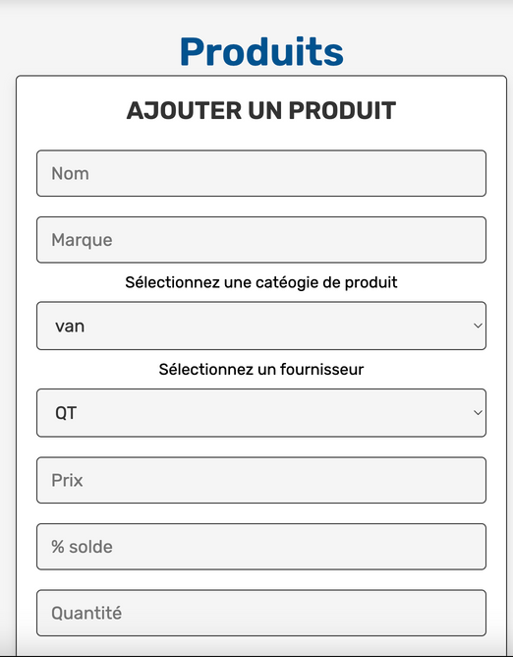
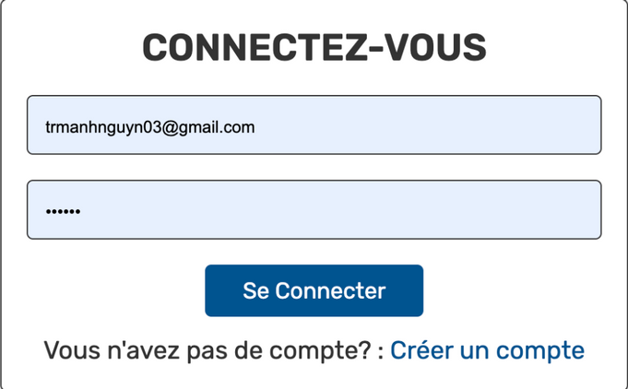
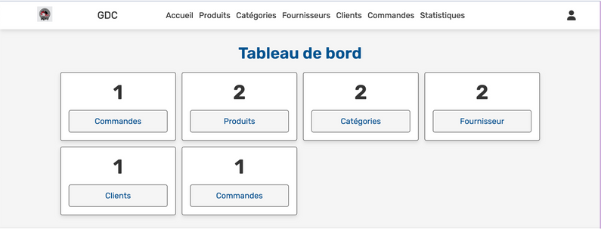
INTRODUCTION AUX SYSTÈMES D'INFORMATION - LICENCE 3 MIAGE - 2025/2026
Phase 3 – Conception : Maquettes / Interfaces
Login page
Dashboard / Accueil admin
CRUD table

Slide 11

INTRODUCTION AUX SYSTÈMES D'INFORMATION - LICENCE 3 MIAGE - 2025/2026
Phase 4 – Développement technique
📌 Organisation du projet
Backend : PHP procédural
Frontend : HTML, CSS, JS
DB : MySQL
📌 Structure du code
admin/ :
public/ : login, home
includes/config.php : connexion BDD
assets/ : CSS, JS
📌 Services principaux
Authentification (login / logout / register)
Sécurisation via sessions
CRUD produits, clients, fournisseurs, catégories
Statistiques dynamique

Slide 12

INTRODUCTION AUX SYSTÈMES D'INFORMATION - LICENCE 3 MIAGE - 2025/2026
Phase 4 – Tests et validation
🧪 Types de tests
Tests fonctionnels
Tests d’interface
Tests de navigation
Tests de validation des données
🧪 Résultats
Connexion / Inscription : OK
Dashboard : OK
CRUD produits / clients / commandes : OK
Responsive : OK
🧩 Anomalies corrigées
Messages d’erreur en anglais → FR
Vérification mot de passe
Sécurité session renforcée

Slide 13


INTRODUCTION AUX SYSTÈMES D'INFORMATION - LICENCE 3 MIAGE - 2025/2026
Conclusion
Projet appliqué et formateur en Systèmes d’Information
Développement d’une application complète : produits, clients, fournisseurs, commandes, statistiques
Meilleure compréhension de l’architecture web (PHP / MySQL / Client–Serveur)
Renforcement des compétences :
+ modélisation (UML, modèle de données)
+ sécurité (hash, requêtes préparées)
+ performance (index, pagination)
Travail en binôme efficace et structuré
Perspectives :
+ Intégration du paiement en ligne
+ Gestion des retours
+ Avis clients
+ Amélioration de l’interface et de l’expérience utilisateur

Slide 14


INTRODUCTION AUX SYSTÈMES D'INFORMATION - LICENCE 3 MIAGE - 2025/2026
Source
Wikipedia
(Manpage ) manpagesfr.free.fr
(Stack overflow) stackoverflow.com
YouTube

Slide 15





INTRODUCTION AUX SYSTÈMES D'INFORMATION - LICENCE 3 MIAGE - 2025/2026
MERCI

